Slide 1
Муниципальное казённое образовательное учреждение Средняя общеобразовательная школа № 18 УМК «Школа 2100» Образовательная область: Филология Урок 1 Тема:Вводный урок. Знакомство с учебником «Русский язык. Что мы знаем о слове» Учебное пособие «Русский языку. 3 класс. 1 часть» © Шагина О.С. пос. Октябрьский, 2013г.

Slide 2
Цели: обобщить знания о составе слова, особенностях однокоренных слов; познакомить с новым учебником.

Slide 3
Игра «Фантазёры» Задание: придумать как можно больше слов, заменяя первую букву в словах.
Чайка
Борт
Роза
Гайка
Майка
Сайка
Байка
Порт
Сорт
Корт
Коза
Поза
Лоза

Slide 4
Загадки
В каком слове сорок гласных?
Чем кончается лето, начинается осень?
Что мы слышим в начале урока?
Что стоит посредине Волги?
Ум наоборот.
Сорока
Буквой «О»
Звук [у]
Буква Л
МУ

Slide 5
Загадки
Какое слово имеет семь «Я»?
Какое слово имеет пять «О»?
Как написать мышеловка пятью буквами?
В человеке есть одна, А у вороны – две, В лисе не встретится она, А в огороде – три?
Что находится в начале книги?
Семья
Опять
Кошка
Буква «О»
Буква «К»

Slide 6
Знакомство с учебником
Что вы видите на обложке?
Знакомы ли вам авторы?
Как вы думаете чем заняты Афанасий с дедушкой?
Прочитайте обращение авторов на стр. 3.
Рассмотрите на страницах 4-7 условные обозначения, прочитайте, что надо делать, увидев такие знаки.
Прочитайте что мы будем изучать, и чему учиться в этом году на стр. 8-9.

Slide 7
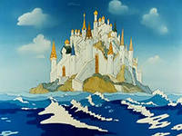
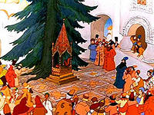
Из какой сказки эти строчки? Ой, вы, гости-господа, Долго ль ездили? Куда? Ладно ль за морем иль худо? И какое в свете чудо? Прочитайте строчки под рисунками и назовите пропущенные слова.
Остров на море лежит,
Град на острове стоит
С … церквами,
С теремами да садами.
Ель растёт перед дворцом,
А под ней … дом
Белка там живёт ручная,
Да затейница какая

Slide 8
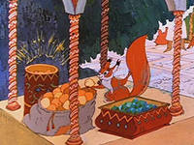
Белка песенки поёт, Да орешки всё грызёт, А орешки не простые Все скорлупки …
Что означают слова: златоглавыми, хрустальный, золотые?
Где можно найти значение этих слов?
Что вы можете сказать об этих словах?

Slide 9
Звуки и буквы
Отгадайте загадку.
Никого не обижает, А её все толкают.
(Дверь)
Что обозначает это слово?
Слово «дверь» обозначает предмет, которым закрывают что-либо. Это прямое значение слова.
Дайте характеристику звукам слова «дверь».
Дверь – 1 слог.
[д]- согл., зв., тв., парн.
[в`]- согл., зв., мягк., парн.
[э] – гласн., ударн.
[р`] – согл., зв., мягк., не парн.
5 букв, 4 звука
Назовите корень слова дверь.
Придумайте однокоренные слова.
Дверь, дверной, дверка.

Slide 10
Итог урока
Грамматика, грамматика,-
Наука очень строгая!
Учебник по грамматике
Всегда беру с тревогой я.
Она трудна, но без неё
Плохое было бы житьё!
Не оставишь телеграмму
И открытку не отправишь,
Даже собственную маму
С днём рожденья не поздравишь!
Сколько правил! Сколько правил!
С непривычки бросит в дрожь!
Будь внимательным и только!
Всё запомнишь, всё поймёшь!
Люблю тебя грамматика!
Ты умная и строгая.
Тебя, моя грамматика,
Осилю понемногу я!

Slide 11
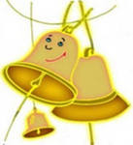
Спасибо за внимание!

